Slide 1

Бюджет для граждан
Путиловского сельского поселения Кировского муниципального района Ленинградской области
на 2026 год и на плановый период 2027 и 2028 годов

Slide 2
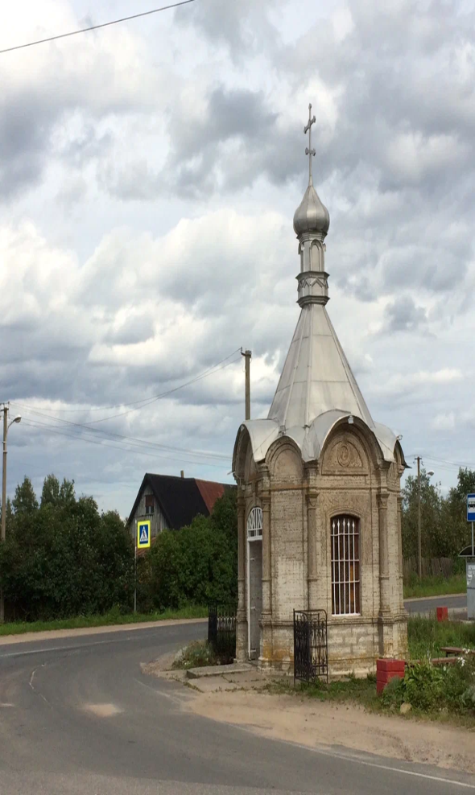
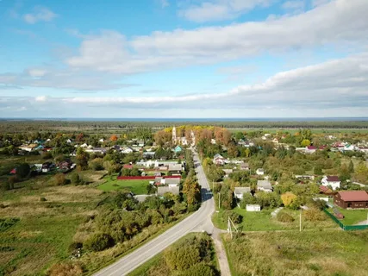
Численность населения Путиловского сельского
поселения Кировского
муниципального района
Ленинградской области по данным Росстата составляет 2,8 тыс.чел.
В состав Путиловского сельского поселения
Кировского муниципального района Ленинградской
области входят: с.Путилово – административный центр, д.Алексеевка, д.Валовщина, д.Горная Шальдиха, д.Поляны, д.Петровщина, д.Нижняя Шальдиха, п.ст.Назия

Slide 3
СОСТАВНЫЕ ЧАСТИ БЮДЖЕТА ПОСЕЛЕНИЯ
Бюджет сельского поселения – это форма образования и расходования денежных средств, предназначенных для финансового обеспечения задач и функций местного самоуправления. Утверждается ежегодно Советом депутатов на очередной финансовый год и плановый период (3 года)
ДОХОДЫ
РАСХОДЫ
ДЕФИЦИТ ПРОФИЦИТ

Slide 4

Доходы бюджета – денежные средства, поступающие в безвозмездном и безвозвратном порядке в соответствии с законодательством РФ в распоряжение органов государственной власти и местного самоуправления
Налоговые доходы - доходы от предусмотренных законодательством Российской Федерации о налогах и сборах федеральных налогов и сборов, в том числе от налогов, предусмотренных специальными налоговыми режимами, местных налогов и сборов, а также пеней и штрафов по ним
Неналоговые доходы - платежи в виде штрафов, санкций за нарушение законодательства, платежи за пользование имуществом государства, средства самообложения граждан
Безвозмездные поступления - платежи в виде штрафов, санкций за нарушение законодательства, платежи за пользование имуществом государства, средства самообложения граждан

Slide 5








Расходы бюджета
Культура, кинематография
Национальная безопасность и правоохранительная деятельность
Национальная оборона
Жилищно-коммунальное хозяйство
Национальная экономика
Общегосударственные вопросы
Социальная политика
Физическая культура и спорт

Slide 6

ОСНОВНЫЕ ПОНЯТИЯ
Расходы бюджета сопоставляются с доходами
ДОХОДЫ это поступающие в бюджет денежные средства (налоги юридических и физических лиц, административные платежи и сборы, безвозмездные поступления)
Доходы: налоговые, неналоговые и безвозмездные поступления. бюджета сопоставляются с доходами
РАСХОДЫ это выплачиваемые из бюджета денежные средства (социальные выплаты населению, содержание государственных учреждений (образование, ЖКХ, культура и другие) капитальное строительство и другие)
Доходы – Расходы = Дефицит (Профицит)
превышение доходов над расходами образует положительный остаток бюджета
ПРОФИЦИТ
если расходная часть бюджета превышает доходную, то бюджет формируется с ДЕФИЦИТОМ

Slide 7
Основные характеристики бюджета
тыс.руб.

Slide 8
Структура доходов бюджета
Наименование доходов | Сумма (тыс.руб)
 | 2026 |  | 2027 | 2028
Налоговые доходы | 16 354,3 | 31,05% | 18 188,9 | 18 967,7
Неналоговые доходы | 7 833,6 | 14,87% | 4 710,7 | 4 242,1
Безвозмездные поступления | 28 480,3 | 54,07% | 16 715,3 | 16 693,5
Всего доходов | 52 668,2 | 100,00% | 39 614,9 | 39 903,3
Налоговые доходы | 16 354,3 | 100,00% | 18 188,9 | 18 967,7
Налог на доходы физических лиц | 4 151,0 | 25,38% | 4 510,0 | 4 850,0
Акцизы по подакцизным товарам (продукции), производимым на территории РФ | 3 337,4 | 20,41% | 4 415,4 | 4 415,4
Налог на имущество физических лиц | 2 100,0 | 12,84% | 2 287,7 | 2 496,5
Земельный налог | 6 760,1 | 41,34% | 6 970,0 | 7 200,0
Государственная пошлина | 5,8 | 0,04% | 5,8 | 5,8
2026 год
Структура доходов бюджета, %
Структура налоговых доходов , %

Slide 9
Наименование доходов | Сумма (тыс.руб)
 | 2026 |  | 2027 | 2028
Неналоговые доходы | 7 833,6 | 100% | 4 710,7 | 4 242,1
Доходы от использования имущества, находящегося в государственной и муниципальной собственности | 3 471,1 | 44,31% | 2 973,0 | 2 453,0
Доходы от продажи материальных и нематериальных активов | 4 362,5 | 55,69% | 1 737,7 | 1 789,1
Безвозмездные поступления | 28 480,3 | 100% | 16 715,3 | 16 693,5
Дотации бюджетам бюджетной системы Российской Федерации | 12 602,6 | 44,25% | 10 872,8 | 11 258,4
Субсидии бюджетам бюджетной системы РФ (межбюджетные субсидии) | 15 430,7 | 54,18% | 5 380,2 | 5 431,6
Субвенции бюджетам бюджетной системы Российской Федерации | 447,0 | 1,57% | 462,3 | 3,5
Иные межбюджетные трансферты | 0,0 | 0,00% | 0,0 | 0,0
2026 год
Структура неналоговых доходов, %
Структура безвозмездных поступлений, %

Slide 10
Структура расходов бюджета
Расходы бюджета на 2026 год запланированы в сумме 52 668,2 тыс.руб.
тыс.руб.

Slide 11
Наименование раздела и подраздела | Код раздела | Код подраздела | 2026 год, тыс.руб. | 2027 год, тыс.руб. | 2028 год, тыс.руб.
Общегосударственные вопросы | 0100 |  | 16 344,4 | 15 807,0 | 15 608,2
Функционирование высшего должностного лица субъекта Российской Федерации и муниципального образования |  | 0102 | 2 092,6 | 2 127,2 | 2 189,5
Функционирование законодательных (представительных) органов государственной власти и представительных органов муниципальных образований |  | 0103 | 21,5 | 10,5 | 10,9
Функционирование Правительства Российской Федерации, высших исполнительных органов субъектов Российской Федерации, местных администраций |  | 0104 | 13 377,0 | 13 544,1 | 13 281,6
Обеспечение деятельности финансовых, налоговых и таможенных органов и органов финансового (финансово-бюджетного) надзора |  | 0106 | 290,0 | 0,0 | 0,0
Резервные фонды |  | 0111 | 100,0 | 100,0 | 100,0
Другие общегосударственные вопросы |  | 0113 | 463,3 | 25,2 | 26,2
Национальная оборона | 0200 |  | 443,5 | 458,8 | 0,0
Мобилизационная и вневойсковая подготовка |  | 0203 | 443,5 | 458,8 | 0,0
Национальная безопасность и правоохранительная деятельность | 0300 |  | 752,9 | 572,9 | 572,9
Защита населения и территории от чрезвычайных ситуаций природного и техногенного характера, пожарная безопасность |  | 0310 | 326,0 | 146,0 | 146,0
Другие вопросы в области национальной безопасности и правоохранительной деятельности |  | 0314 | 426,9 | 426,9 | 426,9
Национальная экономика | 0400 |  | 5 631,3 | 6 330,2 | 6 365,2
Дорожное хозяйство (дорожные фонды) |  | 0409 | 5 605,3 | 6 304,2 | 6 339,2
Другие вопросы в области национальной экономики |  | 0412 | 26,0 | 26,0 | 26,0
Жилищно-коммунальное хозяйство | 0500 |  | 15 057,1 | 957,1 | 709,7
Жилищное хозяйство |  | 0501 | 78,4 | 78,4 | 78,4
Коммунальное хозяйство |  | 0502 | 9 184,8 | 100,0 | 100,0
Благоустройство |  | 0503 | 5 793,9 | 778,7 | 531,3
Культура, кинематография | 0800 |  | 13 468,0 | 13 658,0 | 13 925,6
Культура |  | 0801 | 13 294,1 | 13 582,5 | 13 847,0
Другие вопросы в области культуры, кинематографии |  | 0804 | 173,9 | 75,5 | 78,6
Социальная политика | 1000 |  | 914,0 | 993,6 | 1 069,1
Пенсионное обеспечение |  | 1001 | 914,0 | 993,6 | 1 069,1
Физическая культура и спорт | 1100 |  | 7,0 | 7,3 | 7,6
Массовый спорт |  | 1102 | 7,0 | 7,3 | 7,6
Обслуживание государственного (муниципального) долга | 1300 |  | 50,0 | 0,0 | 0,0
Обслуживание государственного (муниципального) внутреннего долга |  | 1301 | 50,0 | 0,0 | 0,0
Всего расходов |  |  | 52 668,2 | 38 784,9 | 38 258,3

Slide 12
Муниципальные программы
Расходы бюджета на исполнение муниципальных программ в 2026 году запланированы в сумме 34 091,3 тыс.руб. и составляют 64,73% от общего объема расходов бюджета
тыс.руб.

Slide 13
Наименование | 2026 год, тыс.руб. | 2027 год, тыс.руб. | 2028 год, тыс.руб.
Муниципальная программа "Безопасность и защита населения на территории муниципального образования Путиловское сельское поселение Кировского муниципального района Ленинградской области" | 331,0 | 151,0 | 151,0
Муниципальная программа "Совершенствование и развитие дорожной сети муниципального образования Путиловское сельское поселение Кировского муниципального района Ленинградской области" | 3 337,4 | 6 304,2 | 6 339,2
Муниципальная программа "Благоустройство территории муниципального образования Путиловское сельское поселение Кировского муниципального района Ленинградской области" | 13 159,2 | 649,8 | 397,1
Муниципальная программа "Энергосбережение и повышение энергетической эффективности на территории муниципального образования Путиловское сельское поселение Кировского муниципального района Ленинградской области" | 24,6 | 24,1 | 25,0
Муниципальная программа "Развитие культуры и массового спорта на территории муниципального образования Путиловское сельское поселение Кировского муниципального района Ленинградской области" | 13 373,1 | 13 665,3 | 13 933,2
Муниципальная программа "О содействии участию населения в осуществлении местного самоуправления в иных формах на частях территорий муниципального образования Путиловское сельское поселение Кировского муниципального района Ленинградской области"№ 10-оз | 2 267,9 | 0,0 | 0,0
Муниципальная программа "Развитие части территории муниципального образования Путиловское сельское поселение Кировского муниципального района Ленинградской области, являющейся административным центром" № 10-оз | 1 598,1 | 0,0 | 0,0

